Slide 1
Программирование и безопасность баз данных мобильных систем
Лекция 1

Slide 2
Лектор
Блинова Евгения Александровна,
старший преподаватель
кафедры ИСИТ
eugenia.blinova@gmail.com

Slide 3
План работы
Учебный план: семестры 5 и 6
Учебный план 5 семестр: 190 часов:
  51 час лекций (1½ лекции в неделю)
  51 час лабораторных занятий (1½ занятия в неделю)
  88 часов самостоятельной работы
Лабораторные работы:
IDE: Android Studio
ОС Android, Java, SQLite
MSSQL Server 2012, Oracle 12C, PostgreSQL
написание SQL-запросов
серверное и клиентское SOAP/REST-программирование
Учебный план 6 семестр: курсовой проект

Slide 4
Дополнительно
Доклады
Проекты
Подготовка материалов к конференции

Slide 5
Организационное
Дополнительные занятия
Сдача лабораторных работ
Посещение занятий
Коллоквиумы
Литература
Дополнительное ПО

Slide 6
Содержание курса
Управление данными в мобильных системах:
  модели организации и управления данными в мобильных системах
  файловая организация данных мобильных систем
  локальные базы данных мобильных систем
  применение удаленных серверов баз данных в мобильных системах
  применение REST и SOAP-сервисов для доступа к данным в мобильных системах
  технологии обмена данными в мобильных системах

Slide 7
Управление данными
Набор компьютерных технологий, связанных с надежным хранением, извлечением и обработкой данных

Slide 8
Особенности управления данными в мобильных системах
ограниченные ресурсы для хранения данных
ограниченные вычислительные возможности
проблемы безопасности
проблемы синхронизации данных

Slide 9
Базовые модели управления данными в мобильных системах
Приложение – локальная файловая система
Приложение – локальная база данных
Приложение – удаленный сервер базы данных
Приложение – удаленный SOAP-сервис – удаленный сервер базы данных
Приложение – удаленный REST-сервис – удаленный сервер базы данных

Slide 10
Производные модели управления данными в мобильных системах
Приложение – локальная база данных – приложение
Приложение – Android-сервис – приложение
Локальная база данных – приложение – удаленный сервер базы данных

Slide 11
Базовые модели управления данными в мобильных системах

Slide 12
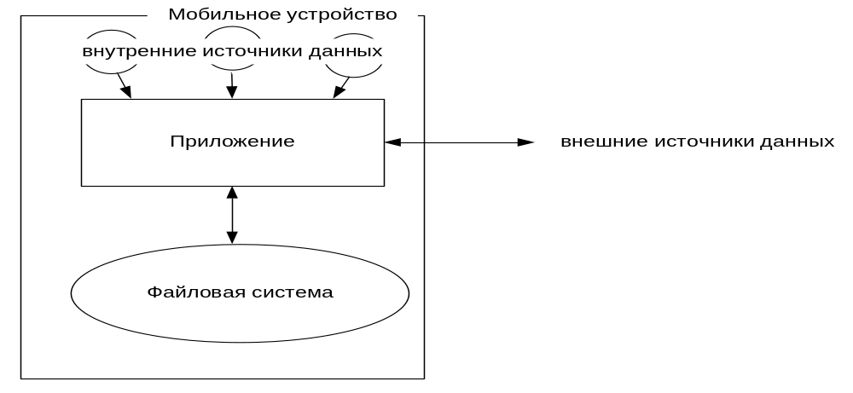
Приложение – локальная файловая система

Slide 13
Форматы данных
плоские файлы
XML-файлы
JSON-файлы
сериализация и десериализация объектов в файлы

Slide 14
Плоский файл
Плоский файл - это именованный набор данных на внешнем носителе
ОС не выделяет структуру в плоском файле
Для ОС плоский файл только набор байт
Основные операции доступа к плоским файлам:
  открытие на чтение/запись
  закрытие
  позиционирование на начало файла /конец файла/ заданную позицию
  чтение/запись заданного количества байт с текущей позиции

Slide 15
Сериализация
Сериализация - это процесс сохранения состояния объекта в последовательность бит
Десериализация - это процесс восстановления объекта из последовательности бит
Сериализация объекта - это способность объекта сохранять полную копию его и любых других объектов на которые он ссылается
Объект может быть воссоздан из сериализованной копии – десериализация

Slide 16
XML
XML - Extensible Markup Language
Элементы, символьные данные
Древовидная структура документа
Корневой элемент, дочерние элементы и листья, атрибуты
Правила:
  наличие корневого элемента;
  каждый открывающий тег имеет соответствующий закрывающий тег;
  правильное вложение элементов документа;
  атрибут должен иметь значение, которое берется в кавычки.

Slide 17
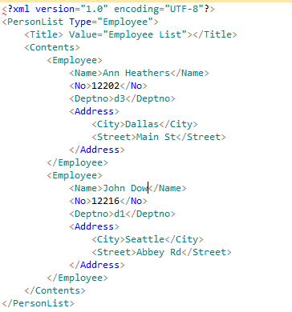
XML

Slide 18
JSON
JSON - JavaScript Object Notation — текстовый формат обмена данными
Набор пар Ключ: значение
Набор значений
Может содержать:
  Запись, массив, строка, число, литерал

Slide 19
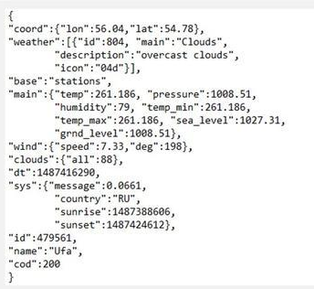
JSON

Slide 20
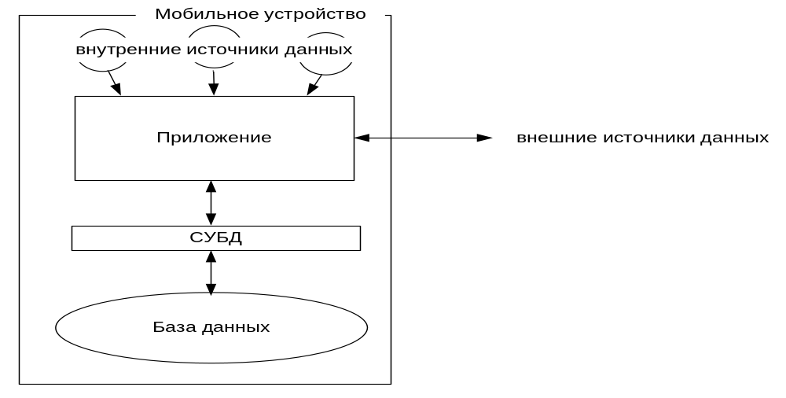
Приложение – локальная база данных

Slide 21
Приложение – локальная база данных
SQL базы данных – SQLite
NoSQL базы данных

Slide 22
SQLite
SQLite — компактная встраиваемая реляционная база данных
Не использует парадигму клиент-сервер
Предоставляет библиотеку
Используются вызовы функций (API) библиотеки SQLite
Хранит всю базу данных в единственном стандартном файле
Перед началом исполнения транзакции записи весь файл, хранящий базу данных, блокируется
ACID достигается за счёт создания файла журнала

Slide 23
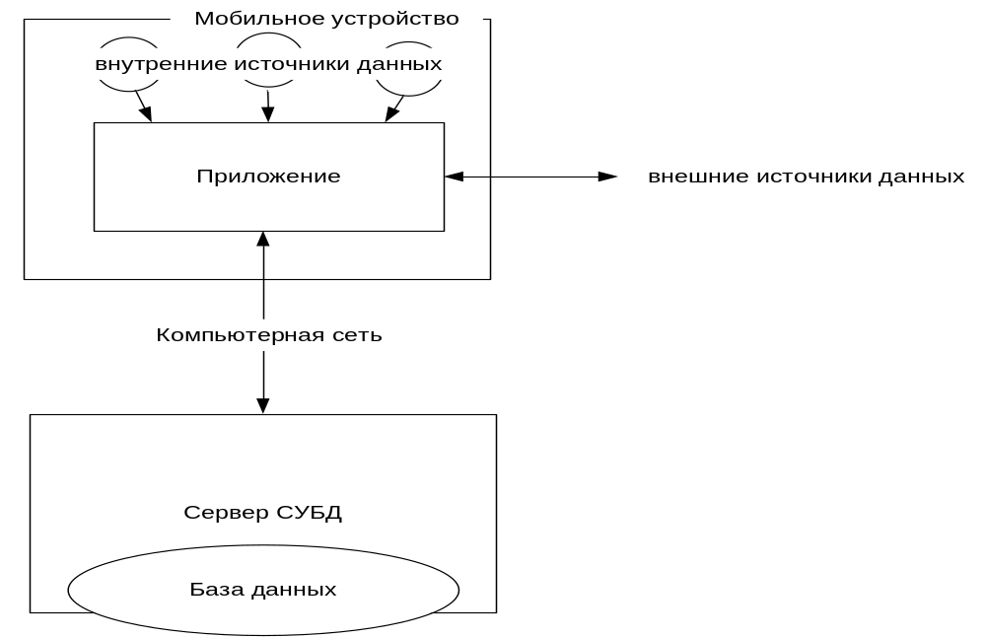
Приложение – удаленный сервер базы данных

Slide 24
Приложение – удаленный сервер базы данных
SQL базы данных
NoSQL базы данных

Slide 25


Slide 26


Slide 27


Slide 28
SOA
SOA – Service-Oriented Architecture – Сервис-ориентированная архитектура
SOA — модульный подход к разработке программного обеспечения,
основанный на использовании распределённых, слабо связанных заменяемых компонентов, оснащённых стандартизированными интерфейсами для взаимодействия по стандартизированным протоколам

Slide 29

SOA

Slide 30
SOA
Архитектура не привязана к определённой технологии
Может быть реализована с использованием широкого спектра технологий
Использует независимые сервисы с чётко определёнными интерфейсами, которые для выполнения своих задач могут быть вызваны неким стандартным способом:
  сервисы заранее не знают о приложении, которое их вызовет
  приложение не знает, каким образом сервисы работают

Slide 31
SOAP
SOAP – Simple Object Access Protocol — протокол обмена структурированными сообщениями в распределённой среде
Первоначально предназначался для реализации удалённого вызова процедур
Используется для обмена произвольными сообщениями в формате XML
Может использоваться с любым протоколом прикладного уровня
Чаще всего SOAP используется поверх HTTP

Slide 32
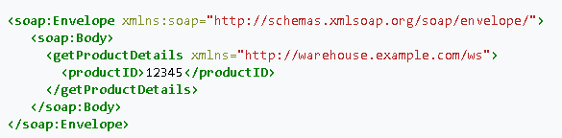
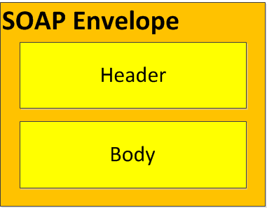
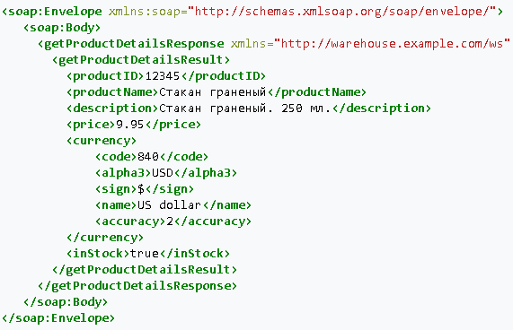
SOAP

Slide 33
REST
REST – Representational State Transfer – стиль архитектуры программного обеспечения для распределенных систем
REST представляет собой согласованный набор ограничений, учитываемых при проектировании распределённой гипермедиа-системы
Как правило используется для построения веб-служб
Каждая единица информации однозначно определяется глобальным идентификатором (URI)
URI имеет строго заданный формат

Slide 34
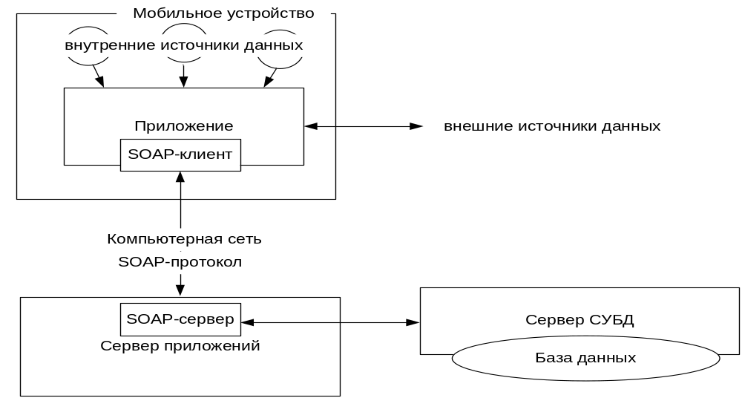
Приложение – удаленный SOAP-сервис – удаленный сервер базы данных

Slide 35

Приложение – удаленный REST-сервис – удаленный сервер базы данных

Slide 36
Производные модели управления данными в мобильных системах

Slide 37
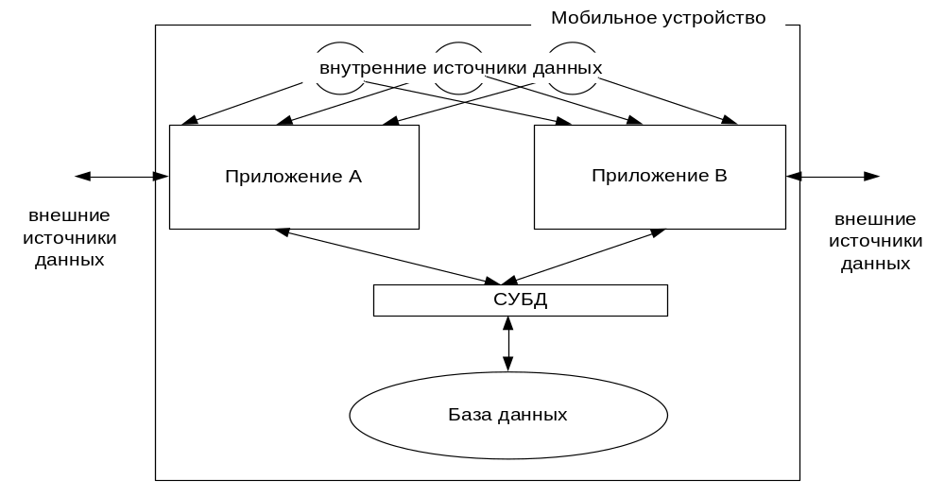
Приложение – локальная база данных - приложение

Slide 38
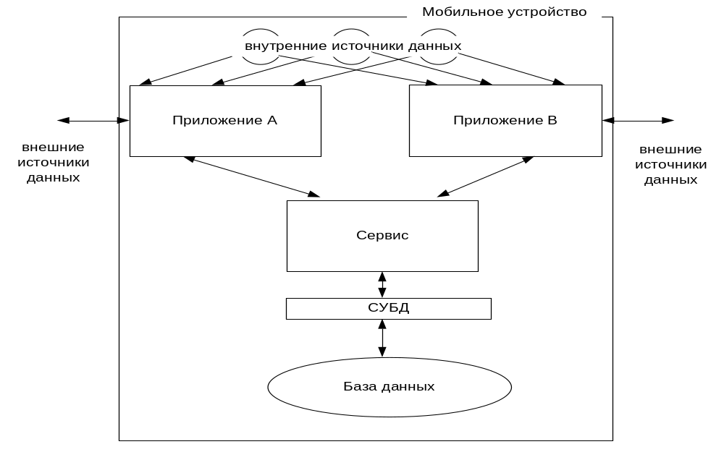
Приложение – Android-сервис – приложение
Используется локальная база данных

Slide 39
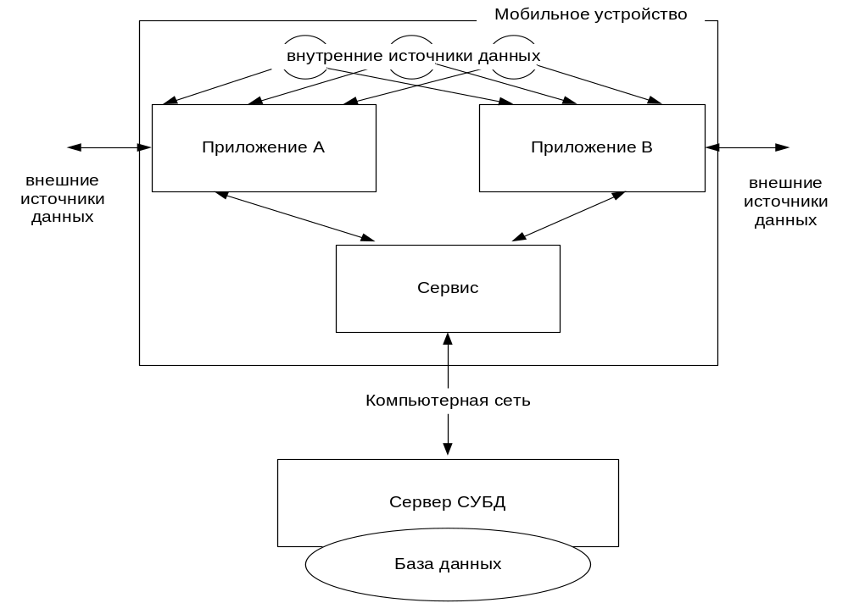
Приложение – Android-сервис - приложение
Используется внешняя база данных

Slide 40
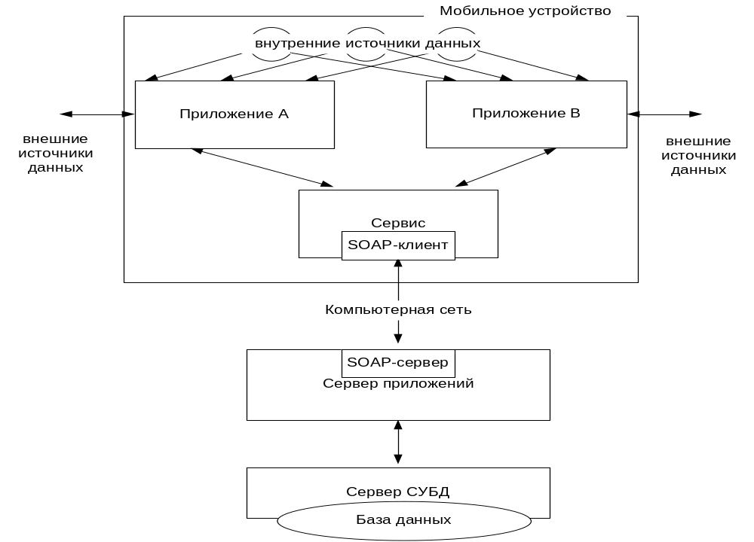
Приложение – Android-сервис - приложение
Используется внешняя база данных через SOAP-сервер

Slide 41
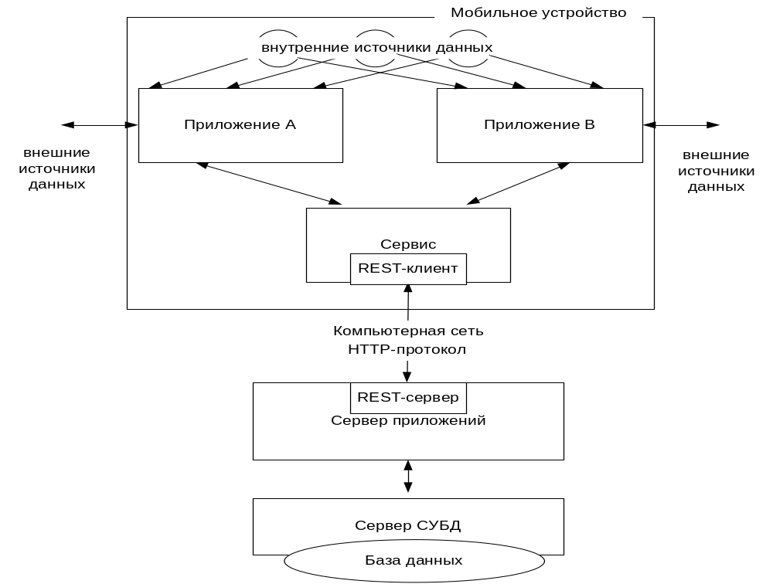
Приложение – Android-сервис – приложение
Используется внешняя база данных через REST-сервер

Slide 42
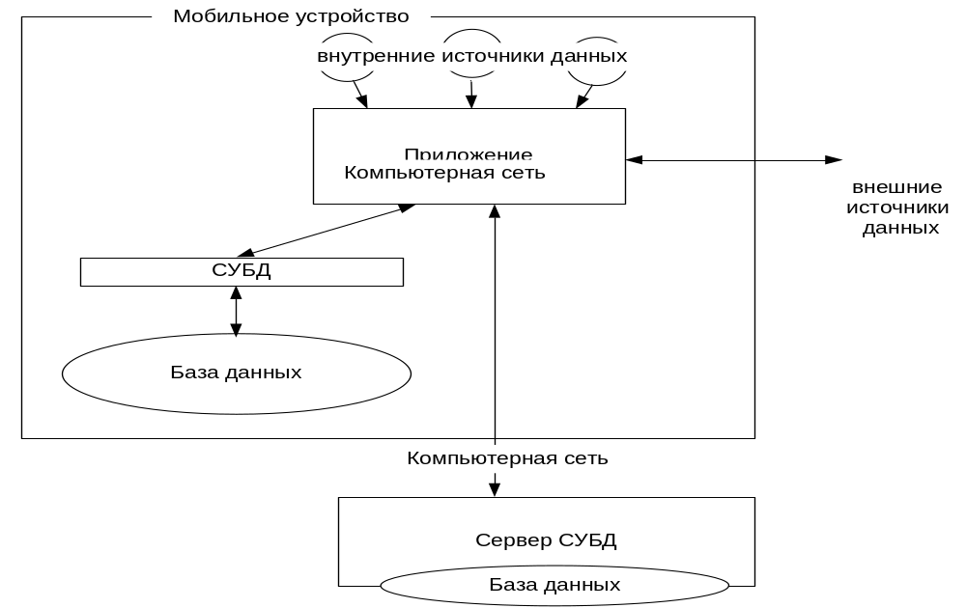
Локальная база данных – приложение – удаленный сервер базы данных

Slide 43
Вопросы?

